Slide 1
Составить программу для определения таблицы значений функции у в произвольном диапазоне [a, b] изменения аргумента х с произвольным шагом h. Значения a, b, h вводятся с клавиатуры. Таблица должна содержать следующие столбцы: порядковый номер, значение аргумента x, значение функции, сообщение о возрастании или убывании функции. Определить максимальное и минимальное значения функции

Slide 2
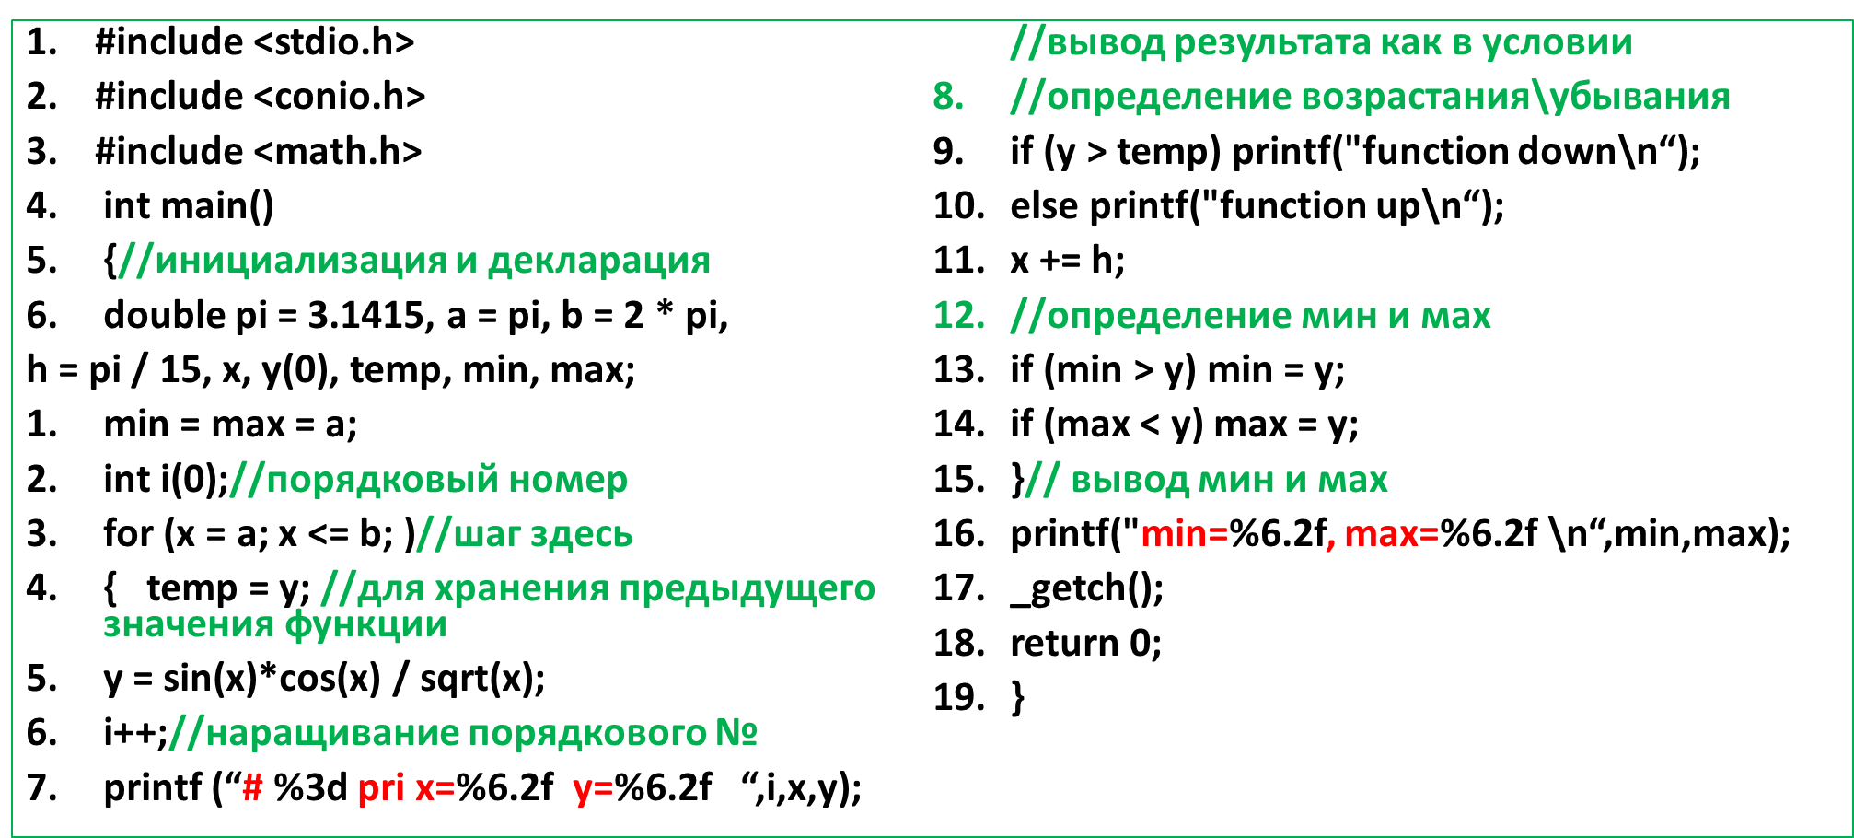
a = π; b = 2π; h = π/15.

Slide 3
#include <stdio.h>
#include <conio.h>
#include <math.h>
int main()
{//инициализация и декларация
double pi = 3.1415, a = pi, b = 2 * pi,
h = pi / 15, x, y(0), temp, min, max;
min = max = a;
int i(0);//порядковый номер
x = a;
while(x <= b)
{ temp = y; //для хранения предыдущего значения функции
y = sin(x)*cos(x) / sqrt(x);
i++;//наращивание порядкового №
printf (“# %3d pri x=%6.2f y=%6.2f “,i,x,y); //вывод результата как в условии
//определение возрастания\убывания
if (y > temp) printf("function down\n“);
else printf("function up\n“);
x += h; //шаг здесь
//определение мин и мах
if (min > y) min = y;
if (max < y) max = y;
}// вывод мин и мах
printf("min=%6.2f, max=%6.2f \n“,min,max);
_getch(); return 0;
}

Slide 4
#include <stdio.h>
#include <conio.h>
#include <math.h>
int main()
{//инициализация и декларация
double pi = 3.1415, a = pi, b = 2 * pi,
h = pi / 15, x, y(0), temp, min, max;
min = max = a;
int i(0);//порядковый номер
x = a;
do
{ temp = y; //для хранения предыдущего значения функции
y = sin(x)*cos(x) / sqrt(x);
i++;//наращивание порядкового №
printf (“# %3d pri x=%6.2f y=%6.2f “,i,x,y); //вывод результата как в условии
//определение возрастания\убывания
if (y > temp) printf("function down\n“);
else printf("function up\n“);
x += h; //шаг здесь
//определение мин и мах
if (min > y) min = y;
if (max < y) max = y;
}
while(x <= b);
// вывод мин и мах
printf("min=%6.2f, max=%6.2f \n“,min,max);
_getch(); return 0;
}

Slide 5
Второй уровень сложности

Slide 6
#include <stdio.h>
#include <conio.h>
#include <math.h>
int main()
{double pi = 3.1415, a = 0.1, b = 1.0, h = 0.1,s(0),y,x=a;
int k,n;
printf("vvod n");
scanf_s("%d", &n);
while (x <= b)
{ for (k=1;k<n;k++)
s += pow(-1, k + 1)*pow(x, 2 * k) / (2 * k*(2 * k - 1));
y = x * 1 / atan(x) - log(sqrt(1 + x * x));
x += h; //шаг здесь
printf("%6.2f %6.2f %6.2f\n",s,y,s-y);
}
_getch();
return 0;
}

Slide 7
